Slide 1



Un Peuple — Un But — Une Foi
SOUTENANCE DE MÉMOIRE DE FIN DE CYCLE · MASTER EN GÉNIE LOGICIEL
Conception et réalisation d'une solution SaaS de gestion pour les couturiers du Sénégal
Cas de Kayñiawlu
Présenté et soutenu par Adorand Jacques Merveille DEMBI
Sous la direction de M. Matar THIOYE, Sénior Développeur
Institut Supérieur d'Informatique (ISI) · Année académique 2017 – 2018

Slide 2
SOMMAIRE
Plan de la présentation
01
Introduction générale
Contexte, problématique, objectifs et intérêts du sujet
02
Travaux similaires
Analyse comparative de 12 solutions existantes
03
La solution Kayñiawlu
Cas d'utilisation et diagramme de classes
04
Réalisation
Stack technique, architecture et déploiement
05
Conclusion
Résultats atteints, limites et perspectives
Kayñiawlu — Soutenance de mémoire
2

Slide 3
01
Introduction générale
Contexte, problématique et objectifs
Kayñiawlu · Soutenance de mémoire — Adorand Jacques Merveille DEMBI

Slide 4
INTRODUCTION GÉNÉRALE · CONTEXTE
Le cas de l'Atelier Kalmy's
Entreprise de couture sur mesure basée à Dakar (Dieuppeul), fondée il y a une dizaine d'années. Elle confectionne boubous, ensembles, costumes, tailleurs et retouches pour une clientèle variée.
Comme la grande majorité des ateliers sénégalais, la gestion quotidienne (clients, mesures, commandes, livraisons) repose sur la mémoire, l'expérience et des supports papier.
Sa présence dans deux pays voisins illustre une ambition d'expansion régionale que les méthodes de gestion actuelles peinent à accompagner : sans outil commun, aucune vision consolidée n'est possible entre boutiques.
10 ans
4
d'activité de l'atelier
points de vente exploités
3 pays
100%
Sénégal, Guinée, Gambie
gestion papier / orale
Un cas représentatif d'un secteur qui compte plusieurs dizaines de milliers d'ateliers au Sénégal, du tailleur de quartier à la maison de couture multi-boutiques.
Kayñiawlu — Soutenance de mémoire
4

Slide 5
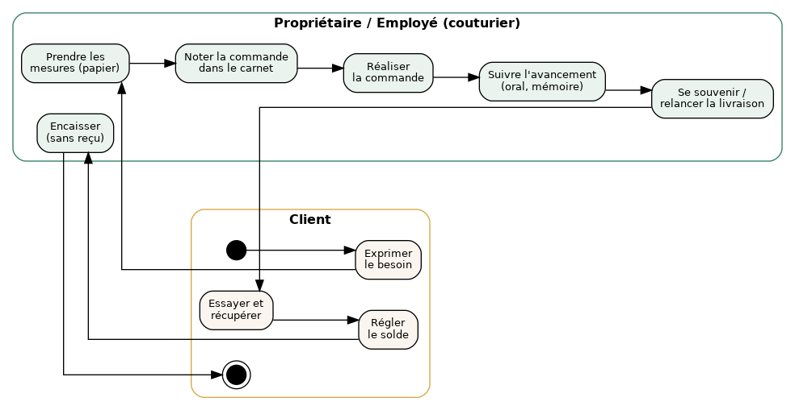
INTRODUCTION GÉNÉRALE · CONTEXTE
Un processus de gestion entièrement manuel
1
Prise de mesures au mètre ruban, consignées sur cahier ou fiche volante
2
Commande notée dans un carnet papier, sans centralisation entre boutiques
3
Suivi de l'avancement oral entre propriétaire et employés
4
Relance du client basée sur la mémoire du couturier
5
Encaissement en espèces, sans reçu systématique
Modélisation BPMN du processus existant
Kayñiawlu — Soutenance de mémoire
5

Slide 6
INTRODUCTION GÉNÉRALE · CONTEXTE
Des difficultés qui freinent l'atelier au quotidien
!
Mesures perdues ou mal notées
oblige à reconvoquer le client, dégrade la confiance
!
Aucun rappel automatique
retards de livraison fréquents, clients mécontents
!
Aucune vue consolidée multi-PDV
le propriétaire pilote à l'aveugle
!
Accès employés non maîtrisés
perte d'historique à chaque changement de boutique
!
Aucune trace numérique
ni statistiques, ni reçu, ni historique consultable
Kayñiawlu — Soutenance de mémoire
6

Slide 7
“
PROBLÉMATIQUE
Comment concevoir et réaliser une solution logicielle capable de numériser et de centraliser la gestion des clients, des mesures, des commandes et des équipes d'un atelier de couture, tout en respectant les contraintes du contexte sénégalais : connectivité intermittente, usage mobile prédominant, coût d'accès et diversité des modèles vestimentaires ?
Kayñiawlu — Soutenance de mémoire
7

Slide 8
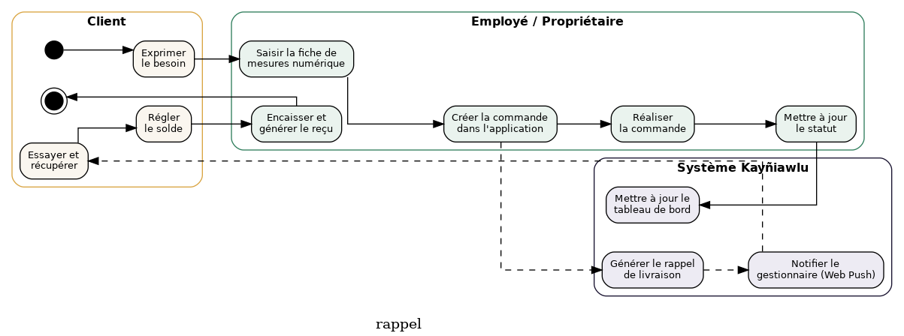
INTRODUCTION GÉNÉRALE · PROBLÉMATIQUE
Un processus numérisé, centralisé et mobile
Mobile terrain
Backoffice web
Rappels automatiques
Superadmin plateforme
Kayñiawlu — Soutenance de mémoire
8

Slide 9
INTRODUCTION GÉNÉRALE · OBJECTIFS
Objectif général et priorisation
CRITÈRES DE PRIORISATION
OBJECTIF GÉNÉRAL
✓
Impact
Concevoir et réaliser une solution SaaS de gestion pour les couturiers du Sénégal, permettant de numériser et de centraliser la gestion des clients, des fiches de mesures, des commandes, des points de vente et des équipes d'un atelier de couture.
Répondre en priorité aux difficultés les plus critiques : pertes de mesures, retards non anticipés, absence de vision consolidée.
✓
Faisabilité
Retenir les fonctionnalités atteignables en trois mois, sans dépendance à des services tiers externes (paiement mobile, SMS, stores).
Kayñiawlu — Soutenance de mémoire
9

Slide 10
INTRODUCTION GÉNÉRALE · INTÉRÊTS DU SUJET
Pourquoi ce sujet compte
★
★
★
Pour l'atelier
Pour le secteur
Pour l'étudiant
Moins de temps administratif, moins d'erreurs de mesures, meilleur respect des délais et connaissance réelle du chiffre d'affaires.
Structuration d'une filière artisanale clé de l'économie sénégalaise, plus attractive pour de jeunes couturiers formés.
Mise en pratique d'une architecture multi-tenant complète : API GraphQL/REST, backoffice Next.js, mobile Flutter offline-first.
Kayñiawlu — Soutenance de mémoire
10

Slide 11
02
Travaux similaires
Analyse comparative de 12 solutions existantes
Kayñiawlu · Soutenance de mémoire — Adorand Jacques Merveille DEMBI

Slide 12
TRAVAUX SIMILAIRES
Une revue documentaire de 12 solutions (avril – juin 2026)
6
6
CRITÈRES FONCTIONNELS (F1 – F8)
F1 Clients
F2 Mesures
F3 Commandes
F4 Multi-PDV
solutions ouest-africaines
solutions internationales de référence
F5 Équipe/rôles
F6 Rappels
F7 Hors-ligne
F8 Abonnement
CRITÈRES NON FONCTIONNELS
Architecture
Interface
Licence
Hébergement
Marché cible
Recherche menée sur le Web (sites officiels, fiches App Store / Google Play) avec des critères d'inclusion stricts : solution active et documentée publiquement, ciblant tout ou partie de la gestion d'un atelier de couture sur mesure. Douze solutions répondant à ces critères ont été retenues et comparées sur ces treize critères, directement dérivés de la problématique du chapitre 1.
Kayñiawlu — Soutenance de mémoire
12

Slide 13
TRAVAUX SIMILAIRES · TABLEAU COMPARATIF
Critères fonctionnels — en lien avec les objectifs métier
Solution | F1 | F2 | F3 | F4 | F5 | F6 | F7 | F8
Digitailleur | ✓ | ✓ | ✓ | ~ | ✓ | ✓ | ? | ✓
Couturart | ✓ | ✓ | ✓ | ? | ? | ✓ | ✓ | ?
Tailleur 2.0 | ✓ | ~ | ✓ | ? | ? | ✓ | ? | ✓
CoutureCiel | ✓ | ? | ✓ | ? | ✓ | ? | ✕ | ?
SmartCouture | ✓ | ✓ | ✓ | ? | ? | ? | ? | ✓
MonAtelier | ✓ | ✓ | ✓ | ✓ | ? | ✓ | ✓ | ?
TailorMate | ✓ | ✓ | ✓ | ? | ✓ | ? | ? | ✓
TailorPad | ✓ | ✓ | ✓ | ✓ | ✓ | ? | ? | ✓
Atelierware | ✓ | ✓ | ✓ | ✓ | ~ | ✓ | ? | ✓
Orderry | ✓ | ~ | ✓ | ✓ | ✓ | ✓ | ~ | ✓
Geelus | ✓ | ~ | ✓ | ✓ | ✓ | ✓ | ✓ | ✓
Perfect Tailor Manager | ✓ | ✓ | ✓ | ✓ | ✓ | ✓ | ✓ | ✓
Oui
Partiel
Non doc.
Non
Kayñiawlu — Soutenance de mémoire
13

Slide 14
TRAVAUX SIMILAIRES · TABLEAU COMPARATIF
Critères non fonctionnels — architecture, interface, marché
Solution | Architecture | Interface | Licence | Hébergement | Marché cible
Digitailleur | Non documentée | Mobile + boutique en ligne | Propriétaire | Cloud | Afrique de l'Ouest/Centrale
Couturart | Non documentée | Mobile | Propriétaire | Cloud + cache offline | Côte d'Ivoire, Sénégal, Cameroun
Tailleur 2.0 | Non documentée | Mobile | Propriétaire | Cloud (probable) | Sénégal, Afrique de l'Ouest
CoutureCiel | Non documentée | Web (mobile annoncé) | Propriétaire | Cloud | Sénégal (Dakar)
SmartCouture | Non documentée | Mobile + Web | Propriétaire | Cloud | Sénégal, Ghana
MonAtelier | Non documentée | Mobile | Propriétaire | Cloud + cache offline | Afrique francophone
TailorMate | Non documentée | Mobile + Web | Propriétaire | Cloud | Inde / International
TailorPad | ERP modulaire | Web | Propriétaire | Cloud | Inde / International
Atelierware | Non documentée | Web + Mobile | Propriétaire | Cloud | Inde / International
Orderry | Non documentée | Web + Mobile | Propriétaire | Cloud | International
Geelus | Non documentée | Web+Mobile+Desktop | Propriétaire | Cloud | International (USA)
Perfect Tailor Manager | Non documentée | Desktop/LAN + cloud option | Propriétaire | On-premise + Cloud | International
Kayñiawlu — Soutenance de mémoire
14

Slide 15
TRAVAUX SIMILAIRES · CONCLUSION
Aucune solution ne couvre l'ensemble des besoins
12/12
4/12
6/12
1/12
solutions couvrent F1 et F3 : le socle fonctionnel minimal du marché
seulement documentent F7 (mode hors-ligne) — le critère le plus critique au Sénégal
gèrent le multi-points de vente (F4), besoin central de l'Atelier Kalmy's
(Perfect Tailor Manager) couvre les 8 critères — mais sans localisation Sénégal
Kayñiawlu comble cet espace vacant : couverture fonctionnelle complète (F1 à F8) combinée à une localisation totale au marché sénégalais (langue, devise, paiement mobile, connectivité intermittente).
Kayñiawlu — Soutenance de mémoire
15

Slide 16
03
La solution Kayñiawlu
Cas d'utilisation et diagramme de classes
Kayñiawlu · Soutenance de mémoire — Adorand Jacques Merveille DEMBI

Slide 17
LA SOLUTION KAYÑIAWLU
Une plateforme, trois interfaces
Concevoir et réaliser une solution SaaS de gestion pour les couturiers du Sénégal, numérisant et centralisant la gestion des clients, des mesures, des commandes, des points de vente et des équipes d'un atelier de couture.
◆
◆
◆
Application mobile
Backoffice web
API centrale
Flutter (iOS / Android)
Next.js + Tailwind CSS
Laravel · GraphQL + REST
Travail de terrain, mode hors-ligne
Administration de l'atelier et de la plateforme
Point d'entrée unique, sécurisé, multi-tenant
Kayñiawlu — Soutenance de mémoire
17

Slide 18
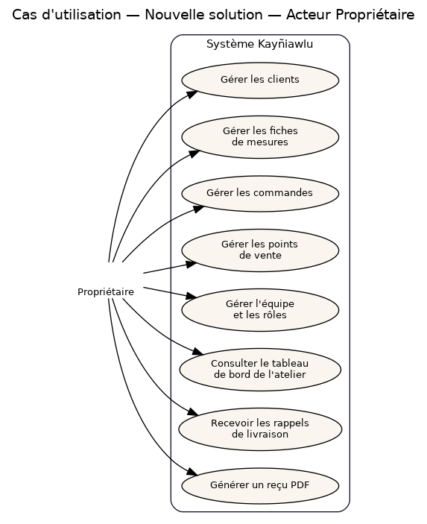
LA SOLUTION KAYÑIAWLU · CAS D'UTILISATION
Propriétaire de l'atelier
✓
Gérer les clients de l'atelier
✓
Gérer les fiches de mesures personnalisables
✓
Gérer les commandes et leurs statuts
✓
Gérer plusieurs points de vente
✓
Gérer l'équipe et les rôles
✓
Recevoir les rappels de livraison
✓
Consulter le tableau de bord de l'atelier
✓
Générer des reçus PDF
Kayñiawlu — Soutenance de mémoire
18

Slide 19
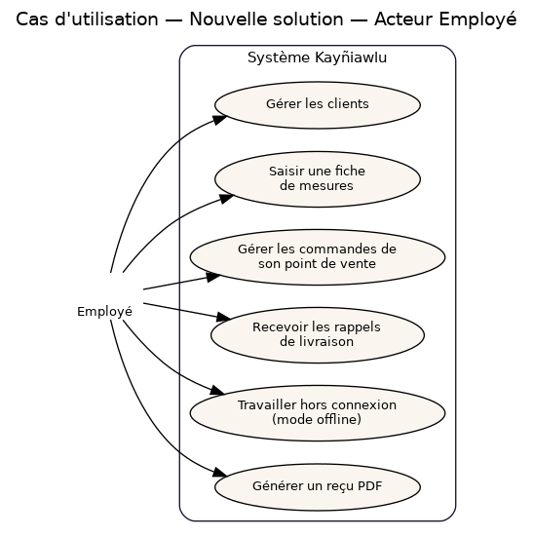
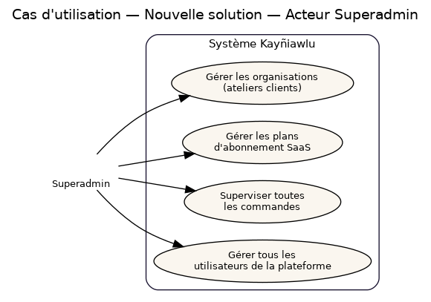
LA SOLUTION KAYÑIAWLU · CAS D'UTILISATION
Employé et Superadmin
Employé
Superadmin
Kayñiawlu — Soutenance de mémoire
19

Slide 20
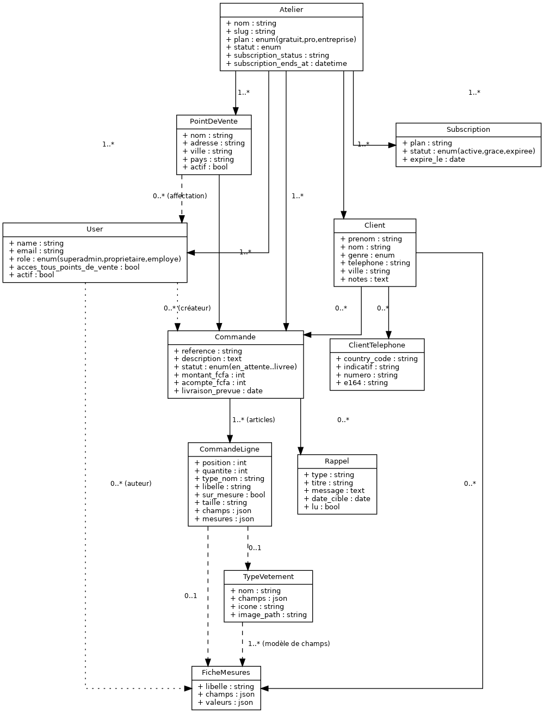
LA SOLUTION KAYÑIAWLU
Diagramme de classes du domaine
11 entités · isolation multi-tenant par atelier · commande à plusieurs lignes d'articles (CommandeLigne)
Kayñiawlu — Soutenance de mémoire
20

Slide 21
04
Réalisation
Stack technique, architecture et déploiement
Kayñiawlu · Soutenance de mémoire — Adorand Jacques Merveille DEMBI

Slide 22








RÉALISATION
Un stack technique pragmatique et éprouvé
Laravel + Sanctum
GraphQL
REST · CRUDController
PostgreSQL
Backend / API, authentification par jeton
Lecture des données (rebing/graphql-laravel)
Écriture des données, contrôleurs à hooks
Base de données relationnelle multi-tenant
Next.js 16 + Tailwind 4
Flutter 3.41 (Dart 3.11)
Docker Compose
Sentry
Backoffice web
Application mobile iOS et Android
Conteneurisation et déploiement reproductible
Supervision applicative des 4 applications
Kayñiawlu — Soutenance de mémoire
22

Slide 23
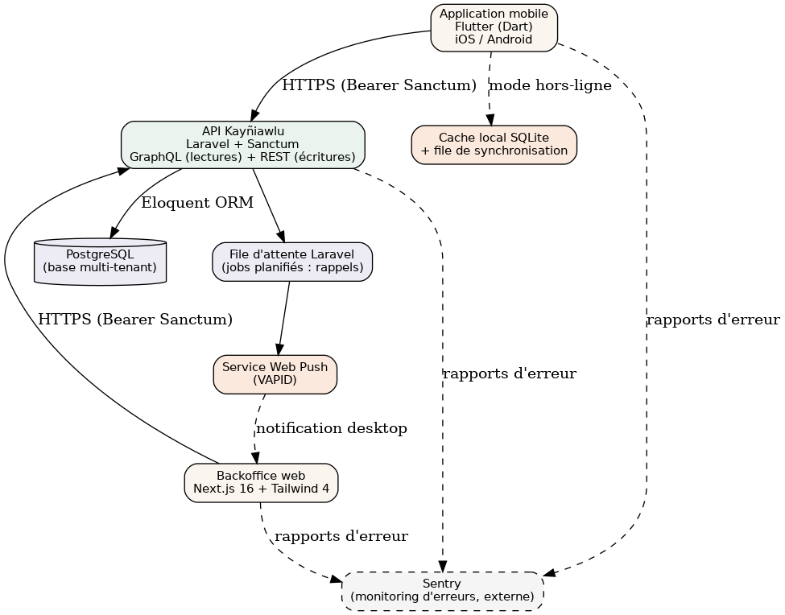
RÉALISATION
Architecture technique de la solution
API Laravel comme point d'entrée unique · GraphQL (lectures) + REST (écritures) · cache local et synchronisation mobile hors-ligne
Kayñiawlu — Soutenance de mémoire
23

Slide 24
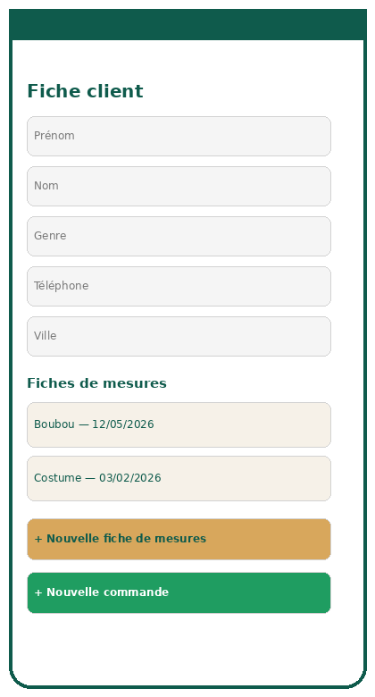
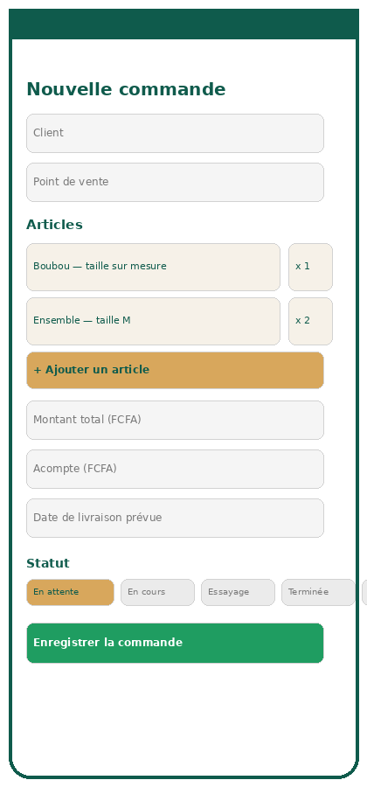
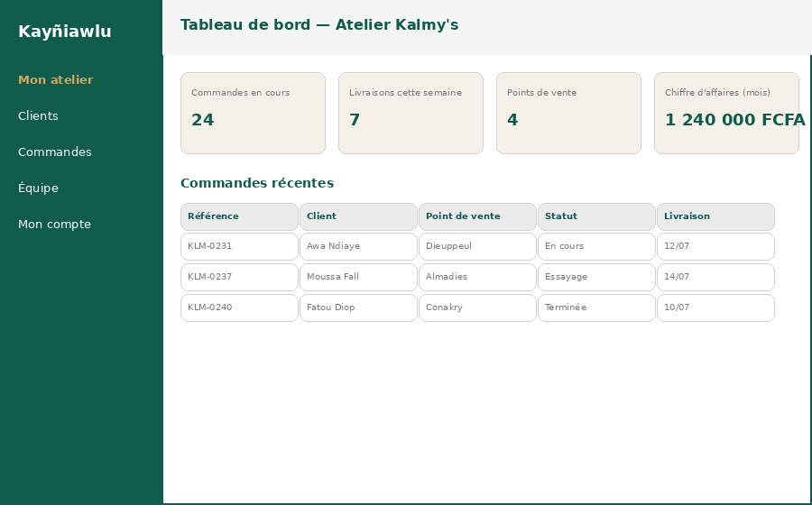
RÉALISATION
Un design cohérent, mobile et web
IDENTITÉ VISUELLE KAYÑIAWLU
Vert pin profond · Crème · Or · Terracotta — typographies Playfair Display (titres) et Poppins (texte), reprises à l'identique entre mobile et backoffice.
Kayñiawlu — Soutenance de mémoire
24

Slide 25
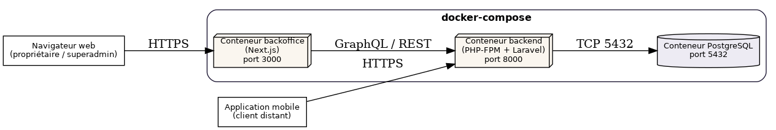
RÉALISATION
Un déploiement reproductible, une qualité outillée
✓
Tests automatisés
✓
Supervision Sentry
Suite de tests Laravel : authentification, isolation multi-tenant, CRUD des ressources, requêtes GraphQL, commandes multi-lignes.
Intégrée sur les 4 applications (backend, backoffice, mobile, landing page) : capture et centralisation des erreurs en production.
Kayñiawlu — Soutenance de mémoire
25

Slide 26
05
Conclusion
Résultats atteints, limites et perspectives
Kayñiawlu · Soutenance de mémoire — Adorand Jacques Merveille DEMBI

Slide 27
CONCLUSION
Bilan : résultats atteints et prochaines étapes
OBJECTIFS ATTEINTS
PERSPECTIVES
✓
Authentification sécurisée multi-atelier (3 rôles)
→
Paiement réel des abonnements (Wave, Orange Money)
✓
Gestion complète des clients et fiches de mesures
→
Mise en production (hébergement HTTPS, domaine)
✓
Commandes multi-articles, statuts, reçus PDF
→
Publication sur l'App Store et le Google Play Store
✓
Multi-points de vente et gestion d'équipe
→
Notifications SMS/WhatsApp au client final
✓
Rappels automatiques + notifications Web Push
→
Espace client final (suivi de ses commandes)
✓
Mode hors-ligne mobile avec synchronisation
✓
Plans d'abonnement SaaS (gratuit / pro / entreprise)
✓
Architecture Laravel/GraphQL/REST déployée en Docker
Kayñiawlu — Soutenance de mémoire
27

Slide 28
“
CONCLUSION GÉNÉRALE
Kayñiawlu constitue une base fonctionnelle solide, déjà utilisable pour la démonstration et l'expérimentation, dont le déploiement en production, l'intégration du paiement mobile et l'ouverture aux clients finaux sont les prochaines étapes naturelles vers une commercialisation effective auprès des couturiers du Sénégal.
Kayñiawlu — Soutenance de mémoire
28

Slide 29
Merci de votre attention
Questions ?
Adorand Jacques Merveille DEMBI
Master en Génie Logiciel · Institut Supérieur d'Informatique (ISI), Dakar

